Slide 1








UBND XÃ VĨNH HẢI
TRƯỜNG TIỂU HỌC VĨNH PHONG – TIỀN PHONG
Chào mừng
các thầy cô về dự giờ, thăm lớp 1B
Bài 3: Khi mẹ vắng nhà
Giáo viên: Phạm Thị Huệ
Trường Tiểu học Vĩnh Phong-Tiền Phong

Slide 2


Slide 3
Chọn từ ngữ để hoàn thiện câu và viết câu vào vở
mời mở cửa
nghe lời
mở cửa
Khi ở nhà một mình, em không được (…)
cho người lạ.

Slide 4
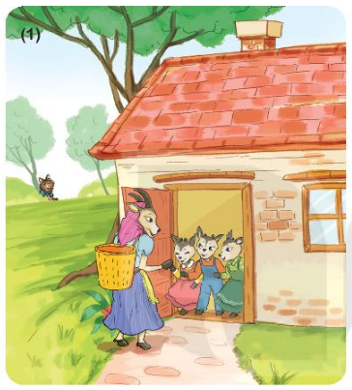
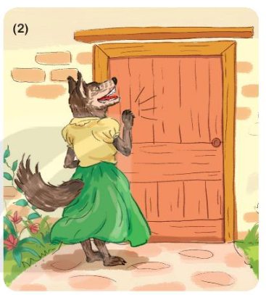

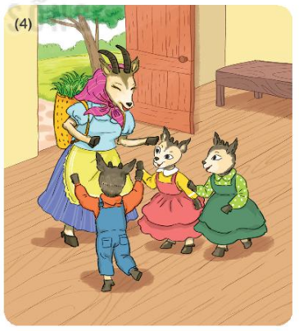
Quan sát tranh và kể lại câu chuyện Khi mẹ vắng nhà

Slide 5


Slide 6


Slide 7

Trong khu rừng nọ (…)

Slide 8
Một con sói (…)

Slide 9
Nhớ lời mẹ (…)

Slide 10
Nghe đúng tiếng mẹ (…)

Slide 11
Thi kể lại câu chuyện Khi mẹ vắng nhà

Slide 12


